Slide 1



ESF II projekt Západočeské univerzity v Plzni
reg. č. CZ.02.2.69/0.0/0.0/18_056/0013239
Přístup k pacientovi se zhoršením stavu v PNP
Eva Pfefferová

Slide 2
Přístup k pacientovi s náhlým zhoršením zdravotního stavu
Pro prvotní vyšetření pac. s náhlým zhoršením zdravotního stavu je třeba znát jednoduchý ucelený algoritmus, na který navazují nebo současně s ním probíhají terapeutická opatření
Cílem je:
  Prevence vzniku NZO

Slide 3
Management péče o urgentního pacienta
Rychlé primární vyšetření
Resuscitace VF a stabilizace stavu
Detailní sekundární vyšetření
Definitivní terapie

Slide 4
ABCDE přístup
Při vyšetření a posuzování stavu pacienta lze využít tzv. ABCDE postup
Airway
Breathing
Circulation
Disability
Exposure

Slide 5
ABCDE přístup
Na základě výsledků tohoto vyšetření je možné rozhodnout o směřování pacienta do zdravotnického zařízení
Přístup vhodný jak pro lékaře, tak pro NLZP, pro systém R-V

Slide 6
Základní principy v PNP
Zajištění bezpečnosti pacienta i zdravotníků
Oslovení pacienta a vyhodnocení jeho reakce
Prvotní zhodnocení netrvá déle než 30 vteřin a zahrnuje princip
LOOK, LISTEN, FEEL
Není-li indikována resuscitace, následuje vyšetření pulzní oxymetrie, TK, EKG, zajištění žilního vstupu, …

Slide 7
Airway
Imobilizace krční páteře
Vyšetření průchodnosti D.C.
Zahrnuje zprůchodnění D.C. a okamžité podání O₂ ve vysoké koncentraci (12 l/min)
Odsátí sekretů
Cíl: SpO₂ 94-98 %
Známky neprůchodnosti D.C.
    paradoxní dýchání
    zapojení pomocných dýchacích svalů
    centrální cyanóza

Slide 8
Breathing
LOOK, LISTEN, FEEL - pocení, cyanóza, paradoxní dýchání, zapojení pomocných dýchacích svalů
Dechová frekvence
Deformity hrudníku, obezita
Náplň krčních žil
Saturace krve O₂
Poslechové vyšetření plic
Léčba závislá na příčině, jinak O₂ terapie
Dekomprese tenzního PNO

Slide 9
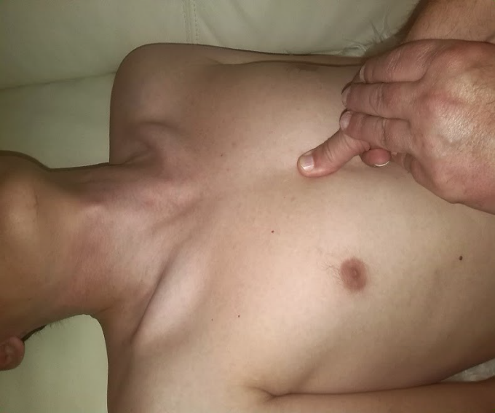
Circulation
Nejčastější příčina oběhové nedostatečnosti je hypovolémie různého původu
Zhodnotit
  Pulz, TK
  EKG
  Kapilární návrat
  Náplň krčních žil
  Stav žilního řečiště
  Barva kůže na periferii
  Teplota kůže na periferii
  Normální výdej moči – oligurie, anurie
  Krvácení, krevní ztráta

Slide 10
Circulation
Terapie
Zajištění optimálně 2 širokých PŽK Elevace DK – ale !!!
Při poklesu pulzů a zlepšení TK podání infuzních roztoků (250 – 500 – 1000 ml)
Cílové hodnoty systolického TK jsou kolem 100 mmHg, přehodnocení á 5 minut

Slide 11
Circulation
Při podezření na akutní koronární syndrom je třeba natočit 12-ti svodové EKG + včasná adekvátní léčba
V případě přítomnosti známek srdečního selhání zastavit přívod infuzí + zajistit prokrvení podáním vazopresorů
Zástava krvácení
  masivní před „A“

Slide 12
Disability
Hodnocení stavu vědomí – GCS, AVPU
  necílená reakce na bolest → GCS pod 8
Hodnocení reakce zornic
Vyloučení vlivu hypoxie, hypotenze a medikace na stav vědomí
Hladina glykémie
Přítomnost křečí
Zhodnocení dalších neurologických příznaků – afázie, amnézie

Slide 13
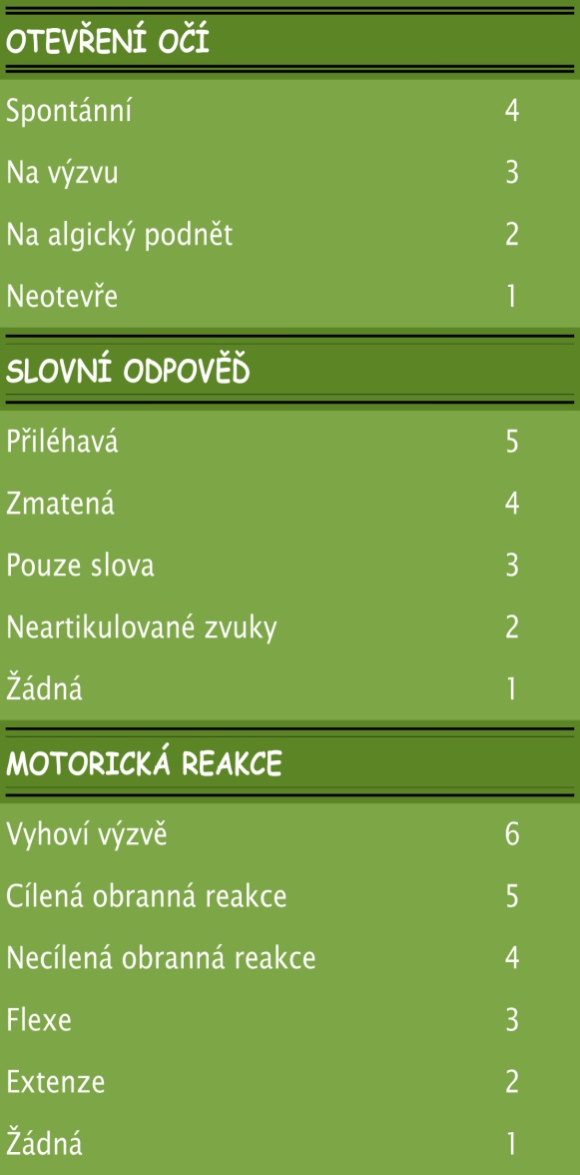
Disability
GCS
Hodnocení AVPU
A – alert
V – responds to vocal stimuli
P – responds to painful stimuli
U – unresponsive
Zdroj: cs.wikipedia.org

Slide 14
Exposure
Vyšetření obnaženého pacienta od hlavy k patě
V přednemocniční péči obtížné
Tepelný komfort

Slide 15
Primární vyšetření
Cíl: zjistit činnost životně důležitých orgánů, rozpoznat život ohrožující stavy
C
  zástava masivního zevního ŽOK
A
  volné DC?
  C spine control
B
  4 P
C
  masivní zevní krvácení je třeba IHNED zastavit a ztráty hradit
D
  vyš. citlivosti, hybnosti, sval. síly
E
  vyš. pac. není dokončeno, dokud není vyš. zadní část těla

Slide 16
Sekundární zhodnocení
Vyšetření a zhodnocení vitálních fcí
TK, pulz, kap. návrat, dech, S_{p}O₂, glykémie, EKG
Vyšetření od hlavy k patě
Odběr anamnézy + příp. mechanismus úrazu
Identifikace pac.
Cca 2 minuty

Slide 17
Základní fyzikální vyšetření v PNP
TK, pulz, dech, teplota
Oxymetrie
Glykemie
EKG
Glasgow coma score
Reakce na bolestivý podnět, reakce zornic na osvit, pohyb očních bulbů, svalové napětí

Slide 18
Doporučení pro praxi
Proveď rychlé zhodnocení stavu – pacient vypadá dobře/špatně
Vždy postupuj systematicky, pak nikdy neopomineš žádný život ohrožující stav
Vyšetřuj a leč v pořadí „co pacienta zabije nejdřív“
Vždy ošetřuj pacienta, ne monitor
Podaná léčba účinkuje až za několik minut
Pokud něco uděláš, vždy zkontroluj efekt
Zhorší-li se pacientův stav, vrať se na začátek a začni od A (c)
Přivolej si včas pomoc, využij všech členů týmu
Neoddaluj transport k definitivnímu ošetření

Slide 19
A konečně závěr …
Všechny nálezy + / - pečlivě dokumentovat
Veškeré získané informace a nález považovat za zcela důvěrné
Při vyšetření pacienta získat od rodiny, svědků či samotného P důležitá anamnestická data, důležité údaje z dostupné zdr. dokumentace
Základ všeho je KOMUNIKACE s pac. / okolím
Cílem je, aby pacient zůstal naživu…

Slide 20
Použité zdroje
DOBIÁŠ, V. Klinická propedeutika v urgentní medicíně. 1. vyd. Praha: Grada, 2013. ISBN 978-80-247-4571-8.
REMEŠ, R. et al. Praktická příručka přednemocniční urgentní medicíny. 1. vyd. Praha: Grada, 2013. ISBN 978-80-247-4530-5.
Šeblová, J. a kol. Urgentní medicína v klinické praxi lékaře. 2. vyd. Praha: Grada, 2018. ISBN 978-80-271-0596-0.

